Slide 1

生活事件事例 认识人权
价值观教育
高小至初中
教育局
德育、公民及国民教育组制作
2022年6月
图片来源: http://www.freepik.com
Notes:
Free Vector | Multiracial enraged raised fists (freepik.com)

Slide 2

学习重点
内容概要： | 透过图片、影片、提问及情境讨论，加深学生对人权的认识及培育守法、尊重他人、平等、和平等正面的价值观和态度。
学习目标： | 认识人权的特质及基本概念 认识有关人权的重要文献 培育学生守法、尊重他人、平等、和平等正面的价值观和态度。
价值观和态度： | 守法、尊重他人、平等、和平
图片来源: http://www.freepik.com

Slide 3


人权的特质
人权是与生俱来、对所有人都是一致的，并不需要后天努力去争取
除非有合理和合法的理由，没有人可以剥夺其他人的权利
Image:freepik.com
Notes:
Free Vector | African male and female character wearing casual clothes and different hairstyles gathered. black people crowd demanding equal rights for every person flat vector illustration. black community concept (freepik.com)
Free Vector | People of different skin colors holding their arms (freepik.com)

Slide 4
人权的基本概念
生存
生命极之珍贵，我们要珍惜生命，包括自己以及他人的生命
自由
自由不是绝对的，在行使自己的自由权利的同时，亦要尊重法规及他人的权利，否则便是放任的行为
平等
人人生而平等，我们不应以一个人的特征（例如：性别、种族、智能、年龄等）而给予不同待遇，更不应歧视别人
我们要用和平的方法解决纷争
尊重
人人生而有尊严，亦有被尊重的权利
每人有不同特质，但都有作为一个人的尊严，并应受其他尊重

Slide 5
有关人权的重要文献
《宪法》及《基本法》
世界人权宣言
香港人权法案条例简介
公民权利和政治权利国际公约 文字版 （DOC） 漫画小册子 （PDF）
经济、社会与文化权利的国际公约 文字版 （DOC） 漫画小册子 （PDF）
消除一切形式种族歧视国际公约 文字版 （DOC） 漫画小册子 （PDF）
禁止酷刑和其他残忍、不人道或有辱人格的待遇或处罚公约 文字版 （DOC） 漫画小册子 （PDF）
儿童权利公约 文字版 （DOC） 漫画小册子 （PDF）
内容来源：https://www.basiclaw.gov.hk/tc/index/index.html及https://www.cmab.gov.hk/tc/press/publications.htm

Slide 6

应用题
Image:freepik.com
Notes:
Free Vector | Question mark sign in speech bubble style (freepik.com)

Slide 7
情境讨论

Slide 8


主题：爱惜生命
梁思恒上星期去了程颖婷家中开生日会，看见颖婷家中养了两只十分可爱的小白老鼠。
思恒回家便嚷着要妈妈买一缸金鱼给她。起初思恒非常兴奋，每天都定时喂饲金鱼，又替鱼缸换水，对它们照顾得无微不至。 但日子久了，思恒对金鱼的热情减退了，很多时都忘记喂金鱼，更不用说清洁鱼缸。慢慢地鱼缸中的金鱼便一尾一尾地死去。
Image:freepik.com
Notes:
想一想：
思恒有甚么做得不对？
如果你看见金鱼一尾一尾地死去，你会觉得怎样？
你认为思恒应该怎样好好照顾金鱼的生活？
我们应该怎样尊重金鱼的生命？
小贴士：
从金鱼的故事中，我们明白到应该要爱护和珍惜动物的生命。
同样地，我们都要爱护、尊重和珍惜自己和别人的生命。
Free Vector | Flat happy nowruz illustration (freepik.com)
Premium Vector | Cute mouse and cheese vector set (freepik.com)

Slide 9

主题：自由
剑辉今年升了中二，由于已经长大了，朋友又多了，社交活动也比较多。在空闲时，尤其是周末，
他很喜欢与同学一起去踢足球或是去朋友家中打游戏机。 剑辉的妈妈觉得儿子已开始长大，与同学偶有社交活动也很合理。起初剑辉亦很自律，每次都向妈妈交代往那里去、与甚么同学在一起和甚么时候回家。 但渐渐地，剑辉外出的次数变得很频密，而且经常夜归，亦不告知妈妈他在那里。妈妈为此常常责备他，还警告剑辉如果情况没有改善，她便不再允许他外出。 剑辉听道很生气，大叫：「你凭甚么管我，这是我的人身自由，我喜欢怎样便怎样，你没权管我！」
Image:freepik.com
Notes:
想一想：
你认为剑辉后期对妈妈的态度和回应有没有问题，如果有，哪是甚么问题？
作为一位学生，你认为一位初中学生应该享有哪些方面的自由？例如：外出、使用零用钱、穿衣服、谈恋爱、上网等等。为甚么？
你希望父母给予你甚么程度的自由？
Free Vector | Angry parents arguing in front of crying child. abusive relationship between wife and husband flat vector illustration. unhappy family, conflict concept for banner, website design or landing web page (freepik.com)
小贴士：
自由并非没有限度，在任何情况下，我们都不应该滥用自由，否则便是放任。
亦要明白父母管教子女的出发点是关心自己，而非无理的管束。

Slide 10

主题：自由
黎强在中学读二年级，学校内的课外活动五花八门，学生可自由参加。黎强最喜欢球类活动，所以他参加了排球队、足球队和垒球队。姑妈知道了他参加了这些活动， 便对他说：「黎强，你参加的全是球类活动。我看你对电脑毫不认识，日常连煮即食面都不懂，为甚么你不尝试一下参加电脑学会或者烹饪学会呢？」黎强听罢， 有点儿不高兴，嘟起小嘴说：「是我返学又不是你返学，是我参加课外活动又不是你参加课外活动。这是我的自由，关你甚么事啊！」
Image:freepik.com
Notes:
想一想：
黎强的回应有没有不当的地方，如有，是甚么？为甚么？
为甚么姑妈会这样劝喻黎强？你会接受姑妈那方面的意见？为甚么？
在「自由选择」和「接受管束」两者之间，如何作出平衡？试发表一下你的意见。
小贴士：
姑妈这样劝喻黎强是出于好意，希望黎强能够有多方面的全能发展，姑妈这样做并非要干涉黎强的自由。
每个人都有自由作出自己的选择，但我们亦应该以开放的态度聆听和接受别人的意见。
Free Vector | Angry person in crowd (freepik.com)

Slide 11
自由论坛

Slide 12
校服的意义
大部份学校对学生的打扮和仪容都有一定规范，例如：头发不可长过肩，长发必须用某一种颜色的发圈或者发夹束起，所穿着的白袜不可有牌子，皮鞋的款式不可过份趋时或夸张等等。
就你所读学校的有关服饰守则，讨论以下的问题：
学校为甚么要有服饰守则？订立这些守则时有甚么考虑因素？
如果容许学生按个人的喜好打扮，百花齐放，这样做有甚么问题？
你认为要求学生遵守服饰守则有没有剥夺学生的自主权？
Notes:
小贴士：
学校是一个群体学习的地方，在这里学生追求知识、掌握技能，亦培养正面的价值观和态度。
穿校服上学，遵守校规内对同学服饰、打扮的要求，除了方便学校作有效管理外， 亦有利于培养学生简朴、节俭的美德。试想假如全校学生都可随意穿任何衣饰，某部份学生可能为了体面或形象，追求物质享受、崇尚品牌高价，或刻意趋时，甚至为突显自己而流于哗众取宠， 这都可能妨碍学习。
遵守服饰守则，代表尊重学校，有助培养对学校的归属感。

Slide 13

延伸活动
Image:freepik.com
Notes:
活动建议：
展示一些与主题相关地点或机构的照片和短片，透过背景资料的讲解和提问，引导学生讨论和反思，提高学生重视人权的意识，从而建立尊重人权的价值观和态度，在生活中体现保障人权的精神。
注意事项：建议教师在施教过程中，适当地引入《基本法》条文，让学生体会在「一国两制」的方针政策下，「基本法」对香港所享有的自由民主和人权方面的保障。
Free Vector | Kids holding colorful blocks illustration (freepik.com)

Slide 14
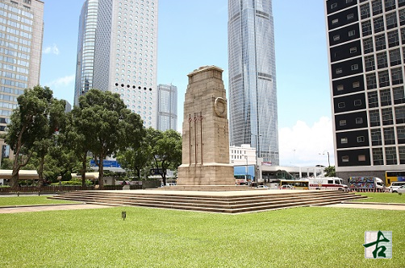
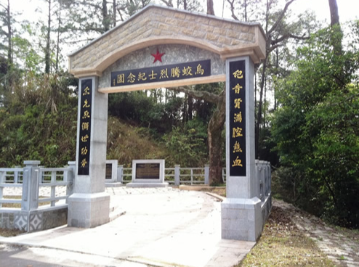
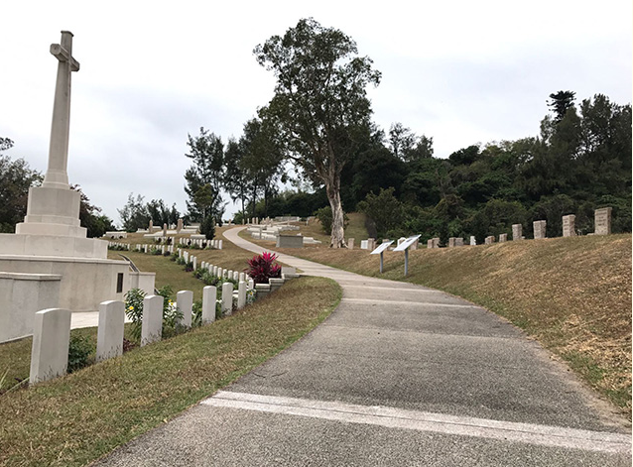
赤柱军人坟场、乌蛟腾抗日英烈纪念碑、和平纪念碑
和平纪念碑l
乌蛟腾抗日英烈纪念碑
赤柱军人坟场
Notes:
学习要点：
主要人权概念
人权是与生俱来，人人享有。
生存权：生命极之珍贵，但战争却带来死亡，剥夺了宝贵的生存权。
有关的价值观／态度
珍惜生命、爱护关心他人。
持积极的态度和坚毅去面对困难。
＊＊＊＊＊＊＊＊＊＊＊
教学活动建议
教师展示赤柱军人坟场、乌蛟腾抗日英烈纪念碑、和平纪念碑的图片，并作以下提问：
这是甚么地方？
你们曾经到过这里吗？
向学生介绍其历史及相关资料
赤柱军人坟场（资料来源：民政事务总处香港自游乐在18区网站https://www.gohk.gov.hk/chi/welcome/south_spots.html?spots=21）
赤柱军人坟场位于黄麻角道，是于香港开埠初期为安葬香港驻军及其家属而设。
在第二次世界大战时的死难者亦葬于此，当中包括香港的义勇军及英军服务团的成员。
这个英军服务团于二次世界大战期间曾在中国的沦陷区工作，协助战俘营的战俘逃走，及向战俘供应药物、收集军事情报；他们也曾为在沦陷区内飞机被击落的美国空军提供避难所和协助他们逃走，葬于这坟场的英军服务团成员，都是从事这些活动时被捕而其后被杀死的。
乌蛟腾抗日英烈纪念碑（资料来源：民政事务总处香港自游乐在18区网站https://www.gohk.gov.hk/chi/welcome/north_spots.html?spots=20）
乌蛟腾抗日英烈纪念碑位于乌蛟腾烈士纪念园内，是为纪念于1941至1945年日治香港时期为保卫香港、对抗日军侵略而牺牲的东江纵队港九独立大队成员及乌蛟腾村村民而建的纪念碑。
在1942年的农历八月十六，时任乌蛟腾村的村长受尽日军折磨而壮烈牺牲。为此，每年农历八月十六，根据当地习俗，乌蛟腾村村民会齐集纪念碑前向烈士致敬。
和平纪念碑（资料来源：古物古迹办事处网站https://www.amo.gov.hk/tc/historic-buildings/monuments/hong-kong-island/monuments_102/index.html）
和平纪念碑于一九二三年五月二十四日由当时的香港总督司徒拔爵士揭幕，是香港首座为纪念第一次世界大战的殉难者而正式建造的纪念碑。
和平纪念碑最初只刻有“The Glorious Dead”的字样和第一次世界大战的年份（即「1914-1918」），后来再刻上「1939-1945」的年份，以悼念第二次世界大战的殉难者。一九八○年代和平纪念碑侧面再刻上「英魂不朽 浩气长存」八个中文字，对应 “The Glorious Dead”三个英文字，清楚表示和平纪念碑为纪念所有殉难者，特别是为港捐躯的阵亡将士而建。
香港特别行政区政府及其他相关团体每年均会在和平纪念碑举行悼念活动。
和平纪念碑于二〇一三年列为古迹。
讲解后向学生提问：
这些坟场与你们平日前往扫墓的坟场有甚么不同？
大部分葬身于这个坟场的人因何事而死？
你认为战争带来甚么祸害？（例如对生命财产的损害、对生态环境的破坏等）
战争剥夺了人类甚么权利？
略述香港于1941年沦陷，展开了三年零八个月的苦难岁月，与学生讨论战时香港居民所丧失了的权利（如基本温饱、人身安全、自由、集会结社、工作权等），再带出战争的可怕， 以及人类所拥有基本权利的宝贵，从而培养学生珍惜和平、珍惜自己和别人的生存权的价值观和态度。（教师可播放《铿锵集： 三年零八个月》以辅助讲解，网址：https://app4.rthk.hk/special/rthkmemory/details/hk-footprints/118）
询问学生观看网上资源后的感想，与学生重温「生命极之珍贵，但战争却带来死亡，剥夺了宝贵的生存权」这个重点。
向学生介绍国际间重要的人权文献，例如联合国于二次大战后成立和颁布了《世界人权宣言》共30条条文和《国际人权公约》，强调此乃国际间努力保障人权的成果。
配合「情境讨论－－爱惜生命」，请学生作分组讨论，探讨在个人层面，如何解决日常纷争，以提高尊重人权的意识，然后作小组汇报。
若学生程度适合，可鼓励学生分组自由讨论，探讨在个人层面和日常生活中如何尊重生命、保障人权，然后作小组汇报。
教师小结：
人总有一死，有些人是死于疾病、天灾（如地震、山泥倾泻）或意外（如车祸），这是难以控制的，但如果是因战争而失去宝贵的生命，那就未免太可惜、太遗憾，因为战争是可以避免的。 由于战争带来死伤、分离等祸害，战争的可怕亦在于此。
从碑文中我们可以找到战争带来死亡的证据，从而感受到战争的可怕：战争不但剥夺了人类的生存权， 战争也剥夺了人类所应享有的公民权利和政治权利，还有经济、社会及文化权利等。

Slide 15
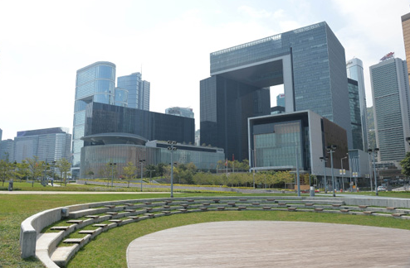
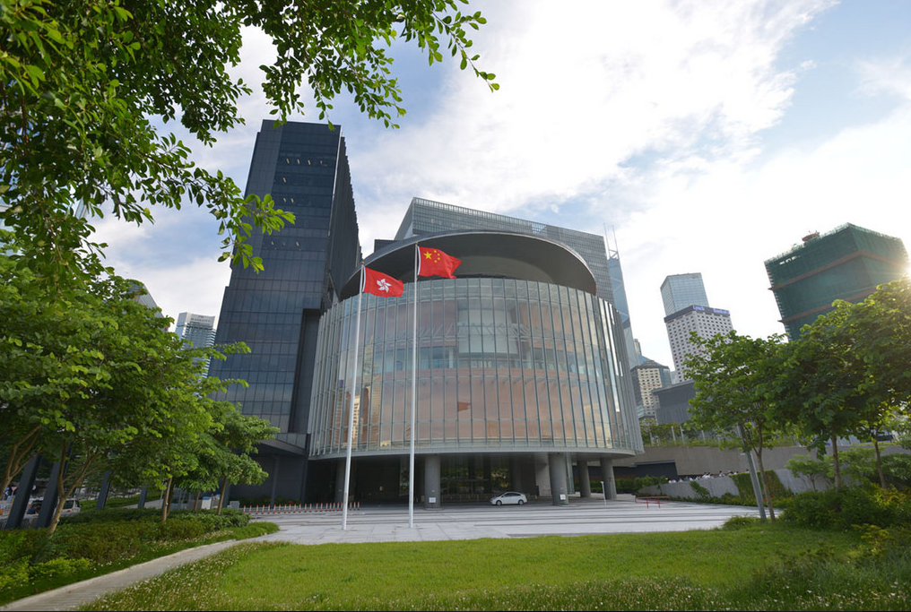
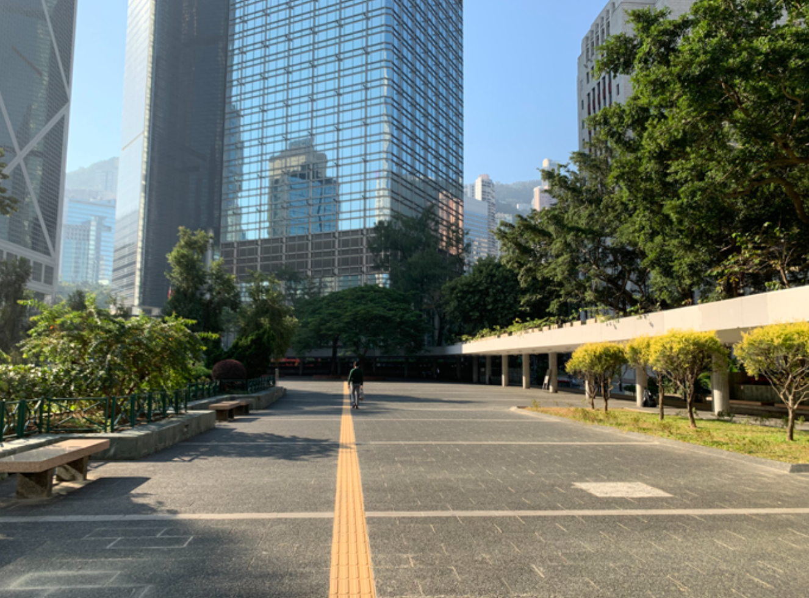
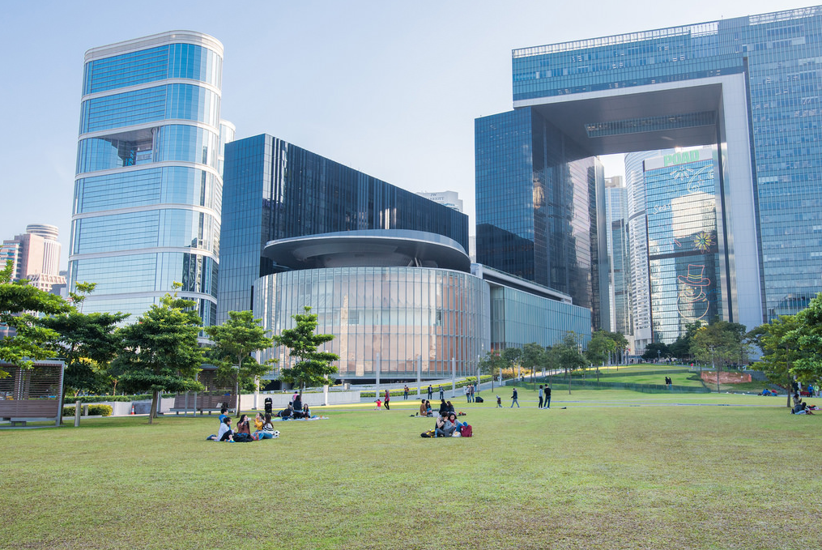
立法会大楼／遮打花园／ 政府总部
立法会综合大楼
遮打花园
政府总部
Notes:
学习要点：
主要人权概念
自由不是绝对的，在行使自己的自由权利的同时，亦要尊重他人的权利，否则便是放任的行为。
根据《基本法》和《国际人权公约》，我们享有言论、新闻、集会、游行示威等自由。
有关的价值观／态度
珍惜自由，并尊重他人的自由和权利。
在表达意见的同时，应维护群体的福祉，遵守法规。
＊＊＊＊＊＊＊＊＊＊＊
教学活动建议
教师向学生展示立法会大楼、遮打花园和政府总部的照片，并作以下提问：
这是甚么地方？
你曾经在新闻报道上见过这些地方吗？
教师介绍立法会大楼、遮打花园和政府总部的历史及相关资料
立法会大楼（资料来源：香港特别行政区立法会网站https://www.legco.gov.hk/tc/index.html）
立法会的主要职责是制定、修改和废除法律；审核及通过财政预算、税收和公共开支；以及对政府的工作提出质询。
有关立法机关的历史、组成职权等，教师可参阅香港特别行政区立法会网站https://www.legco.gov.hk/tc/index.html）
是其中一个市民游行示威请愿递信的热门地
遮打花园
康乐及文化事务署辖下位于中环市中心的休憩空间
是其中一个市民游行示威请愿递信的热门地
政府总部
是香港特别行政区行政长官、政务司司长、财政司司长、律政司司长及各决策局办公室的所在地
是其中一个市民游行示威请愿递信的热门地
向学生提问：为甚么群众会在上述几处聚集，从人群集会和所进行的种种活动中可反映出市民享有甚么权利？
根据《基本法》第二十七条，香港居民享有言论、新闻、出版的自由，结社、集会、游行、示威的自由，组织和参加工会、罢工的权利和自由。（资料来源：基本法网站https://www.basiclaw.gov.hk/tc/basiclaw/chapter3.html）
《世界人权宣言》及《公民及政治权利国际公约》亦订明「人人有权享有主张和发表意见的自由」及「人人有和平集会结社自由的 权利」（资料来源：政制及内地事务局 网站https://www.cmab.gov.hk/en/home/index.htm）
上述的权利是基本人权，人人都应享有，且受法律保障。
不同的示威和游行有不同的，背后所争取的东西也不同，例如有劳工团体会争取修订最低工资或设立最高工时。
不同国籍或利益团体的人都可以参与静坐、示威，如受雇在香港作家务助理的外佣，也可以进行游行、示威以表达自己的意愿。
向学生提问：虽然市民享有言论自由和新闻自由，如何确保市民在发表意见时，不会滥用这权利而对别人造成不必要的伤害呢？
自由不是绝对的，在某些情况下，我们的自由的有限制的。在表达意见的同时，也应该遵守一些原则。
如不可用粗言秽语、不雅、歧视或诽谤的字眼伤害他人。
即使大家的意见有分歧，也要尊重他人的意见，并以客观、理性的态度及和平、守法的方式，维护群体的福祉。
教师小结：
法律保障了市民享有主张、发表意见及和平集会结社自由和 权利。
但自由不是绝对的，在行使自己的自由权利的同时，亦要尊重他人的权利，否则便是放任的行为。
表达意见时，应采取客观、理性、尊重他人的态度，以及和平、守法的方式进行。

Slide 16


平等机会委员会
图片来源：https://www.eoc.org.hk
Notes:
学习要点：
主要人权概念
人人生而平等，每人都有不同特质，都有人的尊严，人人都应互相尊重。
有关的价值观／态度
接纳人与人之间的差异，尊重他人的权利和尊严，不歧视他人。
＊＊＊＊＊＊＊＊＊＊＊
教学活动建议
教师与学生讨论何谓歧视，并请学生分享在日常生活中歧视的例子。
歧视是指在没有合理的原因下，给予某人较差的待遇，令当事人的利益受损。虽然人与人之间的确存在种族、性别、年龄、体格等的不同，但基本上人人生而平等，每个人都应该有相同的待遇、机会、权利和承担同等的责任。
日常生活例子：的士司机不欢迎伤残人士上车而剥夺了该人士乘车的权利。
歧视分为两类：「直接歧视」和「间接歧视」（资料来源：政制及内地事务局网站https://www.cmab.gov.hk/tc/issues/sdo.htm）
直接歧视：指基于某人的性别、婚姻状况，或由于某人已怀孕或喂哺母乳，而给予该人较另一情况相同或无重大分别的人为差的待遇。同工不同酬，便是「直接」歧视的一个好例子。
「间接」歧视：指虽然对所有人施加相同的规定或条件，但这些规定或条件却对某类人士构成不公平的影响。举例说：某间银行如指定只聘用身高起码6呎的人士为银行出纳员，便很可能会使较多女性比男性无法符合这项身高的条件。如果没有合理的原因支持这项条件，则这种不公平的条件便构成「间接」歧视。
向学生提问：
歧视会为社会带来甚么不良影响？
法律又如何保障市民得到平等的待遇？
香港哪个法定机构负责保障市民的平等机会？
教师向学生讲解以下公约和法例内容：
《世界人权宣言》、《消除一切形式种族歧视国际公约》指出人人皆生而平等，无分种族、肤色、国籍、出生地、社会阶级或其他身份等，在生活上的所有范畴，均享有平等的天赋权利。
香港的《残疾歧视条例》、《性别歧视条例》及《家庭岗位歧视条例》：在三条反歧视条例所涵盖范围下，歧视别人本身已足以触犯法律，受歧视的一方可以巡法律途径申诉，以争取平等、合理的对待。
向学生介绍平等机会委员会的背景资料及功能（资料来源：平等机会委员会（平机会）网站https://www.eoc.org.hk/zh-hk）
致力消除歧视、确保人人机会平等的法定机构。
平等机会委员会（平机会）于1996年5月成立，是香港的法定机构，负责执行《性别歧视条例》、《残疾歧视条例》、《家庭岗位歧视条例》及《种族歧视条例》。平机会致力消除基于性别、婚姻状况、怀孕、喂哺母乳、残疾、家庭岗位及种族而产生的歧视。此外，平机会亦致力消除性骚扰、基于喂哺母乳的骚扰，以及基于残疾和种族的骚扰及中伤行为，并促进男女之间、伤健之间、有家庭岗位和没有家庭岗位人士之间，以及不同种族人士之间的平等机会。
平机会的主要职能和权力：（简介短片：平等机会委员会（平机会）Youtube频道https://youtu.be/d-KrspWF4ZQ）
致力消除基于性别、婚姻状况、怀孕、喂哺母乳、残疾、家庭岗位和种族的歧视；
促进男女之间、残疾人士与非残疾人士之间、有家庭岗位与无家庭岗位人士之间及不同种族人士的平等机会；
致力消除性骚扰、基于喂哺母乳的骚扰，以及基于残疾和种族而作出的骚扰及中伤；
就根据有关法例提出的投诉进行调查，并鼓励处于纠纷中的各方进行调停；
根据法例，就出现歧视的情况及问题，进行主动调查；
根据法例，制定和发出实务守则；
不断检讨法例的实施情况，有需要时，拟定修订建议；
以及进行有关歧视和平等机会课题的研究。
教师向学生提问：
维护人与人之间的平等，除了是平等机会委员会的职责，作为市民的我们，又能如何消除歧视？如何能为不同的人提供平等的机会呢？
应明白每个人都有不同特质，应尊重他人的权利与尊严。
例如提供更多伤健人士的辅助设施
巴士的低地台设计
交通工具上的轮椅专用位置
斜道
轮椅辅助车
凹凸纹引道径
伤健人士专用洗手间
与学生观看平等机会委员会的宣传短片（短片：平等机会委员会（平机会）Youtube频道https://youtu.be/xvD6ZZLE79s）
带出平等、尊重的概念，并强调应接纳人与人之间的差异，尊重他人的权利和尊严，持守不歧视他人的价值观和态度。
延伸活动建议
教师可与「平机会」联络，安排学生前往参观。透过实地考察，加深学生对平等、尊重等概念的认识。在参观活动完毕后，更可邀请请学生设计自己心目中的「大同世界」画像，并加上创作标题。
着学生将探访「平机会」后的感想写成随笔，教师可选择其中一些作品张贴在壁报版上。学生可根据以下几点作反思：
经过这次探访后，你对残疾人士有甚么新的认识？你对他／她们的看法有没有不同？
如果你是残疾人士，你希望别人怎样对待你？你期望得到那方面的支持？
平等机会委员会学与教资源：https://www.eoc.org.hk/zh-hk/training-and-education/teaching-resources/for-pre-school-and-primary-schools

Slide 17
参考网址
香港政府一站通︰ http://www.gov.hk/
基本法︰ http://www.info.gov.hk/basic_law/flash.html
政制及内地事务局 ︰ https://www.cmab.gov.hk/en/home/index.htm
国民教育一站通：https://cbleportal.edb.edcity.hk/
香港沦陷史简介︰ http://www.hongkongwardiary.com
立法会︰ http://www.legco.gov.hk
平等机会委员会︰ http://www.eoc.org.hk

